Slide 1
Ciclos biogeoquímicos
Leonardo Ochoa 904

Slide 2
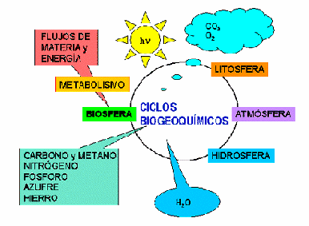
definición
Se denomina ciclo biogeoquímico al movimiento de cantidades de carbono, nitrógeno, oxígeno, hidrógeno, calcio, sodio, azufre, fósforo, potasio, y otros elementos entre los seres vivos y el ambiente (atmósfera, biomasa y sistemas acuáticos) mediante una serie de procesos de producción y descomposición. En la biosfera la materia es limitada de manera que su reciclaje es un punto clave en el mantenimiento de la vida en la Tierra; de otro modo, los nutrientes se agotarían y la vida desaparecería.

Slide 3
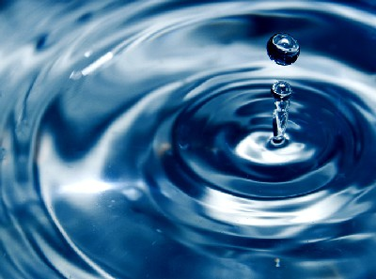
Ciclo del agua
Ciclo hidrológico

Slide 4
Que es?
El ciclo hidrológico comienza con la evaporación del agua desde la superficie del océano. A medida que se eleva, el aire humedecido se enfría y el vapor se transforma en agua: es la condensación. Las gotas se juntan y forman una nube. Luego, caen por su propio peso: es la precipitación. Si en la atmósfera hace mucho frío, el agua cae como nieve o granizo. Si es más cálida, caerán gotas de lluvia.
Una parte del agua que llega a la superficie terrestre será aprovechada por los seres vivos; otra escurrirá por el terreno hasta llegar a un río, un lago o el océano. A este fenómeno se le conoce como escorrentía. Otro porcentaje del agua se filtrará a través del suelo, formando capas de agua subterránea, conocidas como acuíferos. Este proceso es la percolación. Tarde o temprano, toda esta agua volverá nuevamente a la atmósfera, debido principalmente a la evaporación.

Slide 5
Fases del agua
Los principales procesos implicados en el ciclo del agua son:
1º Evaporación: El agua se evapora en la superficie oceánica, sobre la superficie terrestre y también por los organismos, en el fenómeno de la transpiración en plantas y sudoración en animales. Los seres vivos, especialmente las plantas, contribuyen con un 10% al agua que se incorpora a la atmósfera. En el mismo capítulo podemos situar la sublimación, cuantitativamente muy poco importante, que ocurre en la superficie helada de los glaciares o la banquisa.
2º Condensación: El agua en forma de vapor sube y se condensa formando las nubes, constituidas por agua en pequeñas gotas.
3º Precipitación: Se produce cuando las gotas de agua que forman las nubes se enfrían acelerándose la condensación y uniéndose las gotitas de agua para formar gotas mayores que terminan por precipitarse a la superficie terrestre en razón a su mayor peso. La precipitación puede ser sólida (nieve o granizo) o líquida (lluvia).
4º Infiltración: Ocurre cuando el agua que alcanza el suelo, penetra a través de sus poros y pasa a ser subterránea. La proporción de agua que se infiltra y la que circula en superficie (escorrentía) depende de la permeabilidad del sustrato, de la pendiente y de la cobertura vegetal. Parte del agua infiltrada vuelve a la atmósfera por evaporación o, más aún, por la transpiración de las plantas, que la extraen con raíces más o menos extensas y profundas. Otra parte se incorpora a los acuíferos, niveles que contienen agua estancada o circulante. Parte del agua subterránea alcanza la superficie allí donde los acuíferos, por las circunstancias topográficas, intersecan (es decir, cortan) la superficie del terreno.
5º Escorrentía: Este término se refiere a los diversos medios por los que el agua líquida se desliza cuesta abajo por la superficie del terreno. En los climas no excepcionalmente secos, incluidos la mayoría de los llamados desérticos, la escorrentía es el principal agente geológico de erosión y de transporte de sedimentos.
6º Circulación subterránea: Se produce a favor de la gravedad, como la escorrentía superficial, de la que se puede considerar una versión. Se presenta en dos modalidades:
Primero, la que se da en la zona vadosa, especialmente en rocas certificadas, como son a menudo las calizas, y es una circulación siempre pendiente abajo.
Segundo, la que ocurre en los acuíferos en forma de agua intersticial que llena los poros de una roca permeable, de la cual puede incluso remontar por fenómenos en los que intervienen la presión y la capilaridad.
7º Fusión: Este cambio de estado se produce cuando la nieve pasa a estado líquido al producirse el deshielo.
8º Solidificación: Al disminuir la temperatura en el interior de una nube por debajo de 0° C, el vapor de agua o el agua misma se congelan, precipitándose en forma de nieve o granizo, siendo la principal diferencia entre los dos conceptos que en el caso de la nieve se trata de una solidificación del agua de la nube que se presenta por lo general a baja altura.

Slide 6
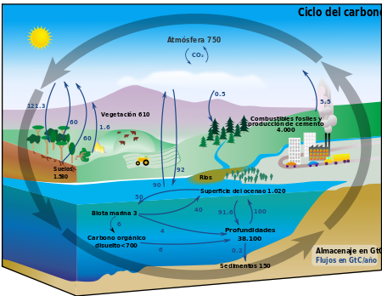
Ciclo del carbono

Slide 7
Que es?
El ciclo del carbono son las transformaciones químicas de compuestos que contienen carbono en los intercambios entre biosfera, atmósfera, hidrosfera ylitosfera. Es un ciclo de gran importancia para la supervivencia de los seres vivos en nuestro planeta, debido a que de él depende la producción de materia orgánica que es el alimento básico y fundamental de todo ser vivo.
El carbono es un componente esencial para los vegetales y animales. Interviene en la fotosíntesis bajo la forma de CO₂ (dióxido de carbono) o de H₂CO₃(ácido carbónico), tal como se encuentran en la atmósfera. Forma parte de compuestos como: laglucosa, carbohidrato fundamental para la realización de procesos como la respiración y la alimentación de los seres vivos, y del cual se derivan sucesivamente la mayoría de los demás alimentos.
La reserva fundamental de carbono, en moléculas de CO₂ que los seres vivos puedan asimilar, es la atmósfera y la hidrosfera. Este gas está en la atmósfera en una concentración de más del 0,03% y cada año aproximadamente un 5% de estas reservas de CO₂ se consumen en los procesos de fotosíntesis, es decir que todo el anhídrido carbónico se renueva en la atmósfera cada 21 años.
La vuelta de CO₂ a la atmósfera se hace cuando en la respiración, los seres vivos oxidan los alimentos produciendo CO₂. En el conjunto de la biosfera la mayor parte de la respiración la hacen las raíces de las plantas y los organismos del suelo y no, como podría parecer, los animales más visibles.

Slide 8
Tipos de ciclos
Ciclo biológico
Comprende los intercambios de carbono (CO₂) entre los seres vivos y la atmósfera, es decir, la fotosíntesis, proceso mediante el cual el carbono queda retenido en las plantas y la respiración que lo devuelve a la atmósfera. Este ciclo es relativamente rápido, estimándose que la renovación del carbono atmosférico se produce cada 21 años.
Ciclo biogeoquímico.
Regula la transferencia de carbono entre la Hidrósfera, la atmósfera y la litosfera (océanos y suelo). El CO₂ atmosférico se disuelve con facilidad en agua, formando ácido carbónico que ataca los silicatos que constituyen las rocas, resultando iones de bicarbonato. Estos iones disueltos en agua alcanzan el mar, son asimilados por los animales para formar sus tejidos, y tras su muerte se depositan en los sedimentos en forma de carbonatos. El retorno a la atmósfera se produce en las erupciones volcánicas tras la fusión de las rocas que lo contienen. Este último ciclo es de larga duración, al verse implicados los mecanismos geológicos. Además, hay ocasiones en las que la materia orgánica queda sepultada sin contacto con el oxígeno que la descomponga, produciéndose así la fermentación que lo transforma en carbón, petróleo y gas natural. Luego el proceso se hace de nuevo.

Slide 9
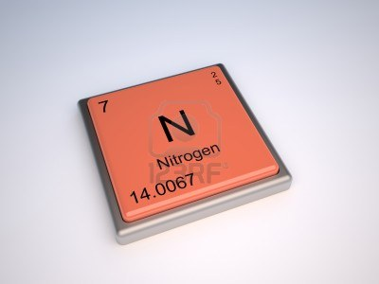
Ciclo de el nitrogeno

Slide 10
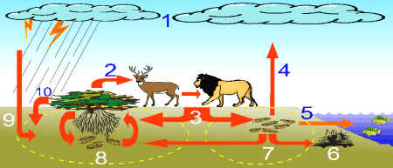
CICLO DEL NITRÓGENO 1-Nitrógeno atmosférico, 2-Entrada en la cadena alimentaria, 3-Descomposición de la materias animales (amonificación), 4-Devolución a la atmósfera por desnitrificación, 5-Ingreso en el medio acuático por lixiviación, 6-Humus, 7-Nitrificación. 8-Fijación del nitrógeno en las raíces por las bacterias simbióticas, 9-Absorción del nitrógeno producido por la actividad eléctrica de la atmósfera, 10-Descomposición de las materias vegetales (amonificación).

Slide 11
Fases del ciclo del nitrogeno
El nitrogenados es bien importante para los organismos vivos, ya que es parte de los ácidos nucléicos y de las proteínas. El ciclo del nitrógeno involucra la conversión enzimática de compuestos nitrogenados encontrados en el suelo, y del nitrógeno gaseoso de la atmósfera, en compuestos inorgánicos de nitrógeno que son utilizados por las plantas para la síntesis de estas macromoléculas. El ciclo posee 4 fases distintas:
1. Amonificación: Degradación secuencial de compuestos orgánicos
nitrogenados como por ejemplo los aminoácidos y la liberación de
ammonia.
2. Nitrificación: Es la oxidación de ammonia a nitrito (NO2-) y luego a
nitrato (NO3-), una forma nutricional de nitrógeno que puede ser
asimilada por las plantas.
3. De nitrificación: Reducción de nitratos no utilizados por las plantas a
nitrógeno gaseoso (N2).
4. Fijación de Nitrógeno: Combinación química de nitrógeno libre (N2) con
otros elementos para formar nitrógeno fijado (compuestos conteniendo nitrógeno

Slide 12
Gracias
Leonardo Ochoa

